Slide 1


Convegno PrimeLife Innovazione e Competenza
Bologna, 15 Settembre 2015

Slide 2
Indice
Carthesio SA
Analisi dei mercati

Slide 3

La società
CARTHESIO
Nasce nel 2001 come società di asset management indipendente dedicata a Ultra High Net Worth Individuals
Regolata dalla FINMA e membro attivo della SAAM (Swiss Association of Asset Managers)
Sede a Lugano e in Lussemburgo
Gestisce fondi d’investmento e managed accounts per circa 1 miliardo di CHF
Grazie al suo team di professionisti fornisce servizi e soluzioni finanziarie tailor made. Gestioni patrimoniali ad hoc per HNWI e Family Office, business planning e pianificazione fiscale per piccole e medie imprese, consulenza strategica ad istituzionali (fondi pensione, fondazioni)
Marco Frangi (Presidente), Piergiorgio Bianchetti (CEO), Massimo Biglia (CIO)

Slide 4
La società
CARTHESIO
Carthesio sta convogliando tutti i suoi fondi in Lussemburgo presso la SICAV di Julius Bär Multipartners
Tutti i nostri fondi sono autorizzati alla vendita in Italia e acquistabili tramite le più importanti piattaforme
Fondi gestiti direttamente o tramite stretta collaborazione con gestori di nicchia non conosciuti alle nostre latitudini
Abbiamo una gamma di prodotti obbligazionari, azionari e absolute return che permettono di navigare in qualsiasi tipoligia di mercato
Marco Frangi (Presidente), Piergiorgio Bianchetti (CEO), Massimo Biglia (CIO)

Slide 5
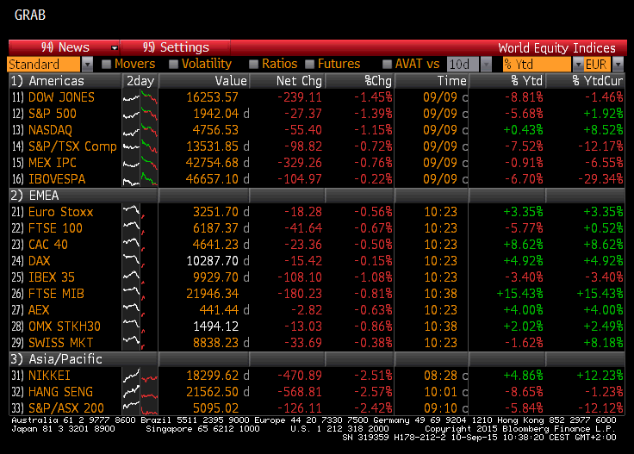
Analisi dei mercati
I mercati azionari
Le performance dei principali indici da inizio anno
Fonte, Bloomberg; Carthesio SA

Slide 6
Analisi dei mercati
I mercati azionari
Il mercato americano
S&P 500 P/E dal 1990
Fonte Factset, FBR, S&P, Robert Shiller, JPM, Carthesio SA

Slide 7
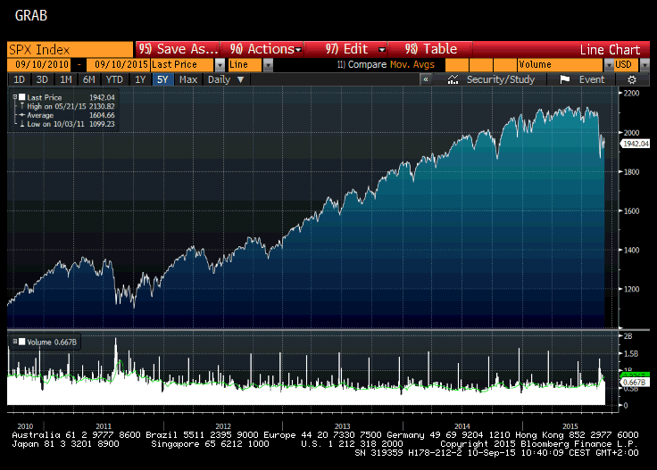
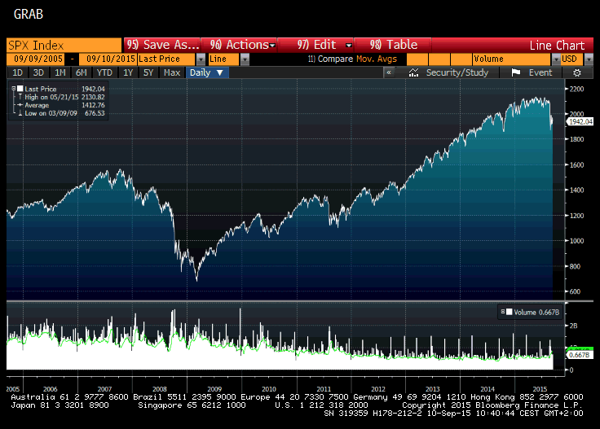
Analisi dei mercati
I mercati azionari
Il mercato statunitense
S&P 500 a 5 anni Fonte, Bloomberg; Carthesio SA
S&P 500 a 10 anni Fonte, Bloomberg; Carthesio SA

Slide 8
Analisi dei mercati
I mercati azionari
Il mercato europeo
MSCI EuropeP/E dal 1998
Fonte Factset, JPM, Carthesio SA

Slide 9
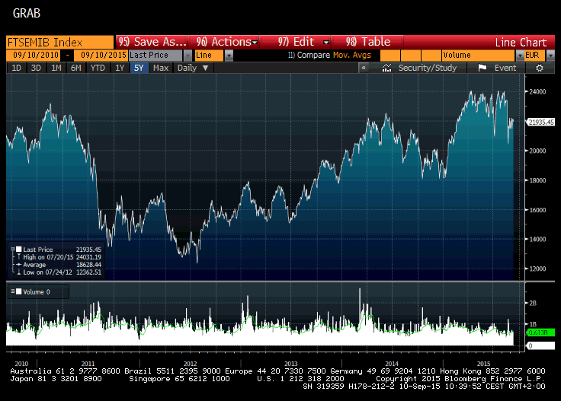
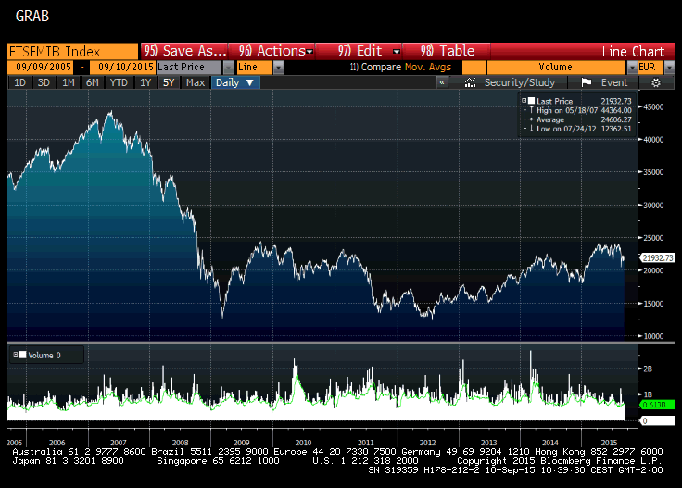
Analisi dei mercati
I mercati azionari
FTSE MIB
FTSE MIB a 5 anni Fonte, Bloomberg; Carthesio SA
FTSE MIB a 10 anni Fonte, Bloomberg; Carthesio SA

Slide 10
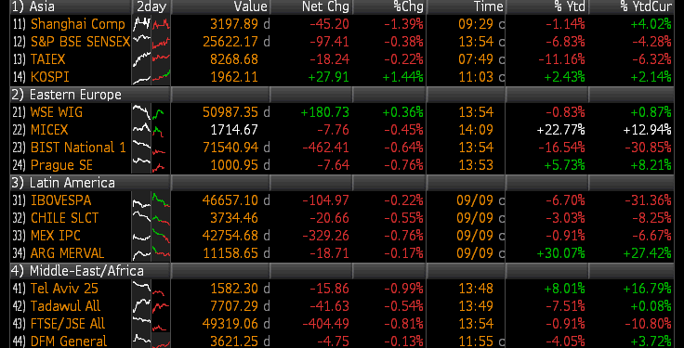
Analisi dei mercati
I mercati azionari
I paesi emergenti
Fonte, Bloomberg; Carthesio SA

Slide 11
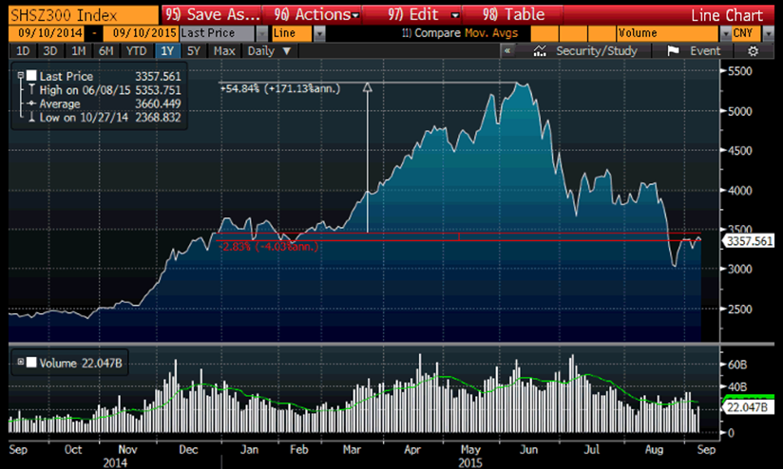
Analisi dei mercati
I mercati azionari
I paesi emergenti
Fonte, Bloomberg; JPM, Carthesio SA
Fonte, Bloomberg; Carthesio SA

Slide 12
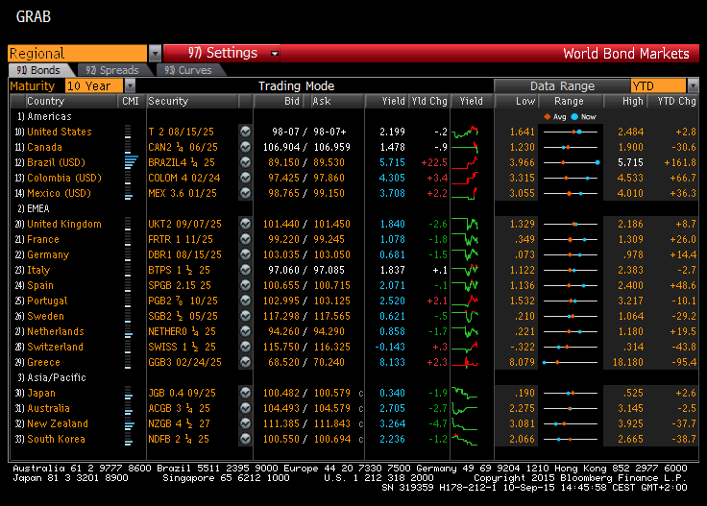
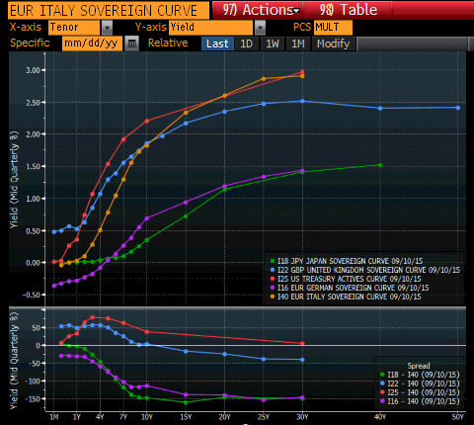
Analisi dei mercati
I mercati obbligazionari
Le obbligazioni governative
Fonte, Bloomberg; Carthesio SA
Fonte, Bloomberg; Carthesio SA

Slide 13
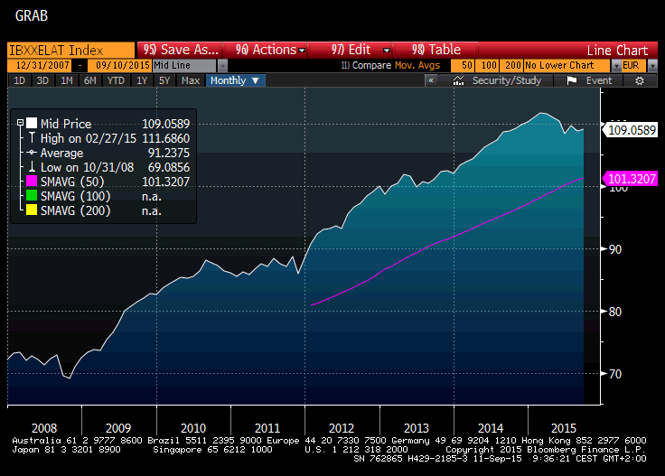
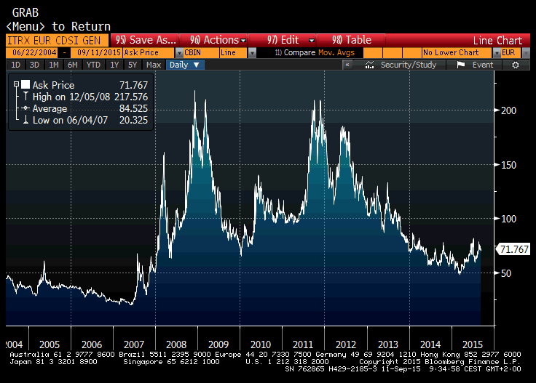
Analisi dei mercati
I mercati obbligazionari
Corporate Europei
Fonte, Bloomberg; Carthesio SA

Slide 14
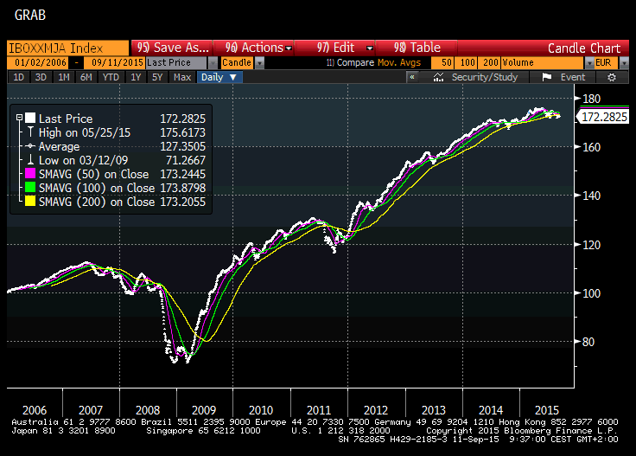
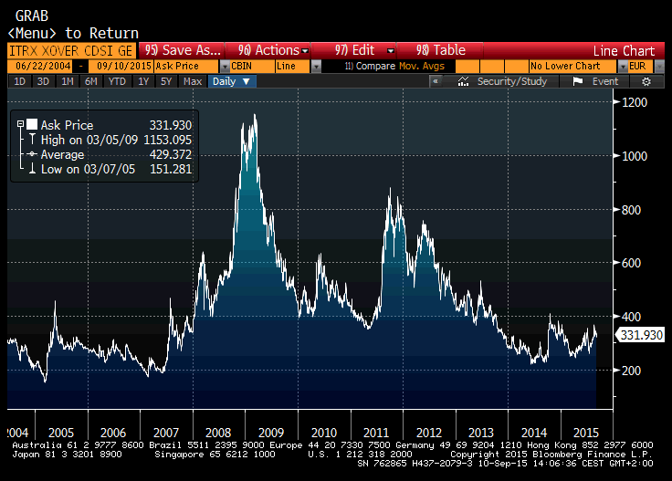
Analisi dei mercati
I mercati obbligazionari
High Yield Europei
Fonte, Bloomberg; Carthesio SA
Fonte, Bloomberg; Carthesio SA

Slide 15
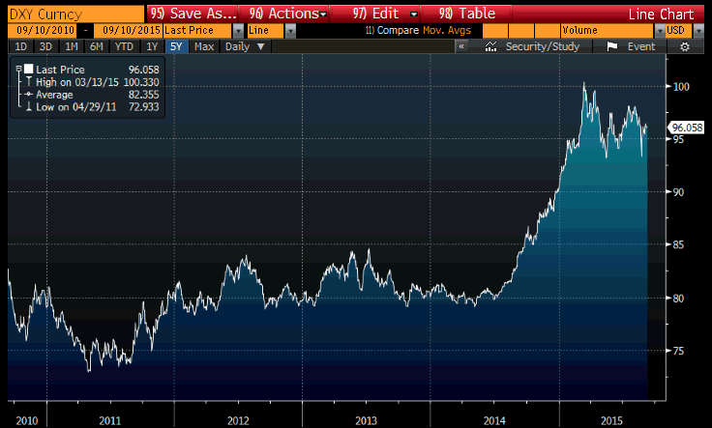
Analisi dei mercati
Monete
Dollaro (Dollar Index)
Fonte, Bloomberg; Carthesio SA

Slide 16
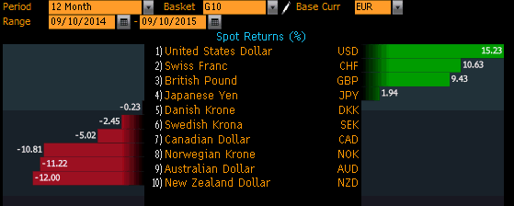
Analisi dei mercati
Monete
G10
Fonte, Bloomberg; Carthesio SA

Slide 17
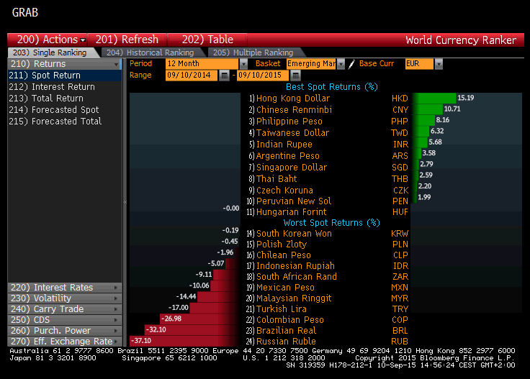
Analisi dei mercati
Monete
Paesi emergenti
Fonte, Bloomberg; Carthesio SA

Slide 18
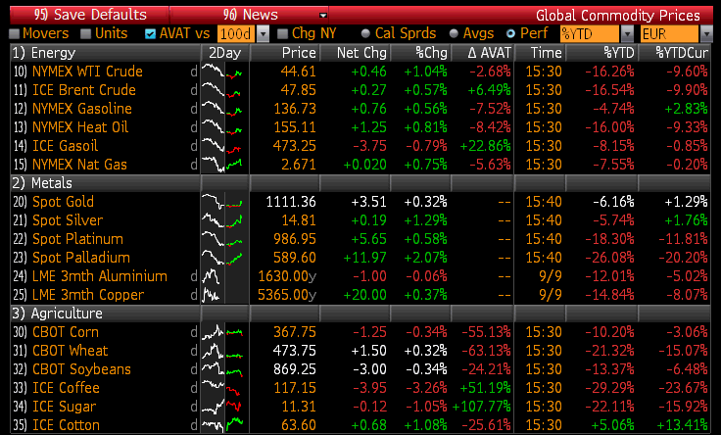
Analisi dei mercati
Commodities
Fonte, Bloomberg; Carthesio SA

Slide 19





Analisi dei mercati
Per riassumere:
Azionario
Americano Europeo Paesi Emergenti
Obbligazionario
Governativo Corporate High Yield
Valute
Dollaro Paesi Emergenti
Commodities
Oro Petrolio

